Slide 1
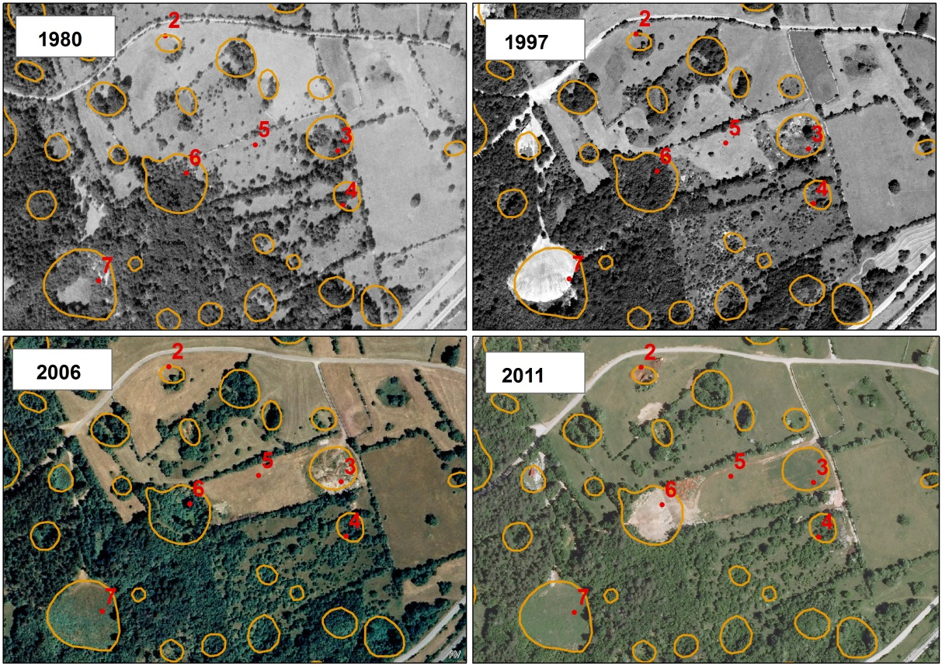
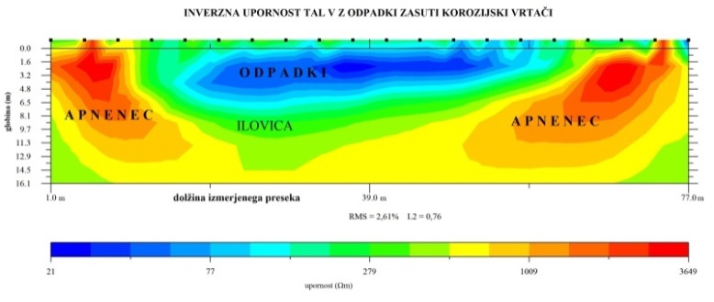
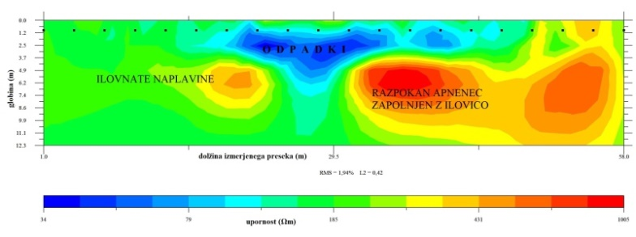
1-16: Zasute vrtače - potencialna nevarnost za vodne vire /Breg Valjavec M., Zega M.
POVZETKI / UGOTOVITVE:
Z odpadki zasute vrtače so stara in recentna okoljska bremena, ki zaradi izcednih vod predstavljajo nevarnost kraškim vodnim virom.
Notes:
Z odpadki zasute vrtače so stara okoljska bremena, ki predstavljajo nevarnost kraškim vodnim virom.
Z odpadki zasute vrtače so podvržene bolj ali manj intenzivnim procesom izpiranja izcednih vod v kraške VODONOSNIKE - vodne vire.
Degradacija se dogaja še danes (primer vodovarstveno območje Rižana)

Slide 2
1-16: 6 Zasute vrtače - potencialna nevarnost za vodne vire /Breg Valjavec M., Zega M.
ZAKLJUČKI / RAZPRAVA:
Treba bi bilo vzpostaviti evidenco in kataster starih okoljskih bremen, vključno s starimi in recentnimi odlagališči odpadkov v vrtačah.
Nadaljnje raziskave je treba nameniti določanju z odpadki zasutih vrtač, s prednostnim ugotavljanjem lokacij nevarnih in organskih odpadkov, ki onesnažujejo podzemno vodo.
Treba je najti učinkovit način zaustavitve tega početja ter izvesti sanacijo najbolj kontaminiranih in nevarnih lokacij.

